Slide 1
PYRI VÄHENTÄMÄÄN KORKEITA RADON-PITOISUUKSIA
Viestit suurelle yleisölle
#PrEvCan #CANCERCODE
EONS käynnisti PrEvCan©-kampanjan, joka on toteutettu yhteistyössätärkeimmän kampanjakumppanin ESMOn kanssa. Lisätietoja: www.cancernurse.eu/prevcan

Slide 2
Lisää tähän organisaatiosi logo
PYRI VÄHENTÄMÄÄN KORKEITA RADON-PITOISUUKSIA
Selvitä, altistutko kotonasi ympäristön korkeiden radonpitoisuuksien aiheuttamalle säteilylle
#PrEvCan #CANCERCODE
EONS käynnisti PrEvCan©-kampanjan, joka on toteutettu yhteistyössätärkeimmän kampanjakumppanin ESMOn kanssa. Lisätietoja: www.cancernurse.eu/prevcan

Slide 3
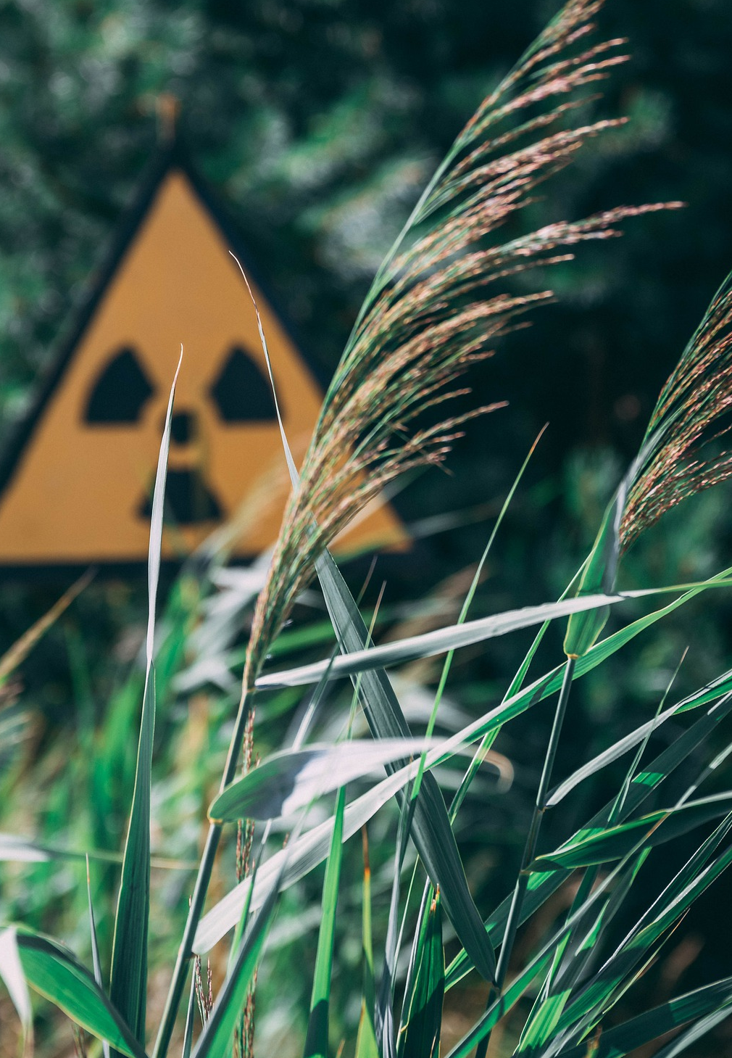
Lisää tähän organisaatiosi logo
PYRI VÄHENTÄMÄÄN KORKEITA RADON-PITOISUUKSIA
Radon on luonnollinen radioaktiivinen kaasu, joka voi aiheuttaa säteilyaltistusta kodissasi
#PrEvCan #CANCERCODE
EONS käynnisti PrEvCan©-kampanjan, joka on toteutettu yhteistyössätärkeimmän kampanjakumppanin ESMOn kanssa. Lisätietoja: www.cancernurse.eu/prevcan

Slide 4
Lisää tähän organisaatiosi logo
PYRI VÄHENTÄMÄÄN KORKEITA RADON-PITOISUUKSIA
Lisää valokuvasi
Mukautettu teksti
#PrEvCan #CANCERCODE
EONS käynnisti PrEvCan©-kampanjan, joka on toteutettu yhteistyössätärkeimmän kampanjakumppanin ESMOn kanssa. Lisätietoja: www.cancernurse.eu/prevcan

